Slide 1
«Взлёт»
Центр гражданского и патриотического
воспитания
Невского района
Санкт-Петербурга

Slide 2
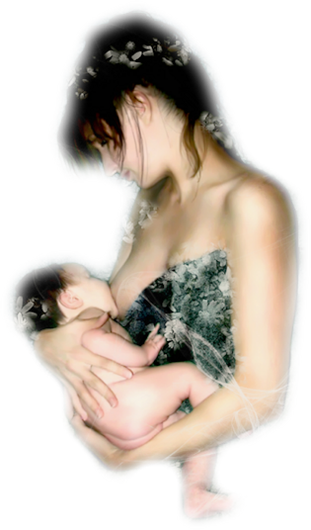
День
матери

Slide 3
Во многих странах мира отмечают День матери, правда, в разное время (в России - в последнее воскресенье ноября; в Белоруссии - 14 октября; на Украине, в Эстонии и в США - во второе воскресенье мая...). При этом, в отличие от 8 марта, в День матери чествуются именно матери, а не все представительницы слабого пола. Этому празднику уже более ста лет.
День матери

Slide 4
Установленный Указом Президента Российской Федерации Б.Н. Ельцина № 120 «О Дне матери» от 30 января 1998 года, он празднуется в последнее воскресенье ноября, воздавая должное материнскому труду и их бескорыстной жертве ради блага своих детей.
Текст Указа очень короток: «В целях повышения социальной значимости материнства постановляю:
Установить праздник — День матери и отмечать его в последнее воскресенье ноября.
2. Настоящий Указ вступает в силу со дня его официального опубликования».

Slide 5
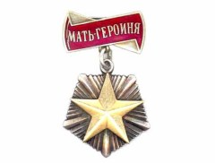
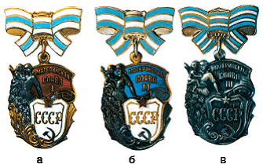
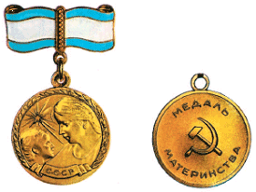
8 июля 1944 года Президиум Верховного Совета СССР учредил почетное звание и орден «Мать-героиня», а также орден «Материнская слава» и «Медаль материнства».
Звание и орден «Мать-героиня» были введены в качестве награды матерям, родившим и воспитавшим не менее 10 детей (при этом возраст последнего ребенка должен составлять не менее 1 года, остальные 9 и более старшие дети должны быть живы).
Орден "Мать-Героиня"
Орденами «Материнская слава» при аналогичных условиях награждались матери 9–7 детей, а «Медалью материнства» – 6 и 5 детей.
Орден «Материнская слава»
а) 1-й степени,
б) 2-й степени,
в) 3-й степени
«Медаль материнства»

Slide 6
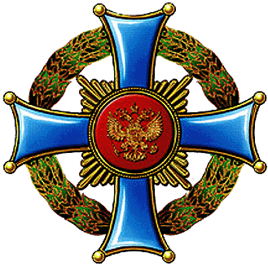
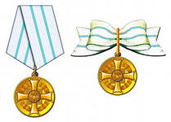
Орден «Родительская слава»
Орден «Родительская слава» учрежден
Указом Президента РФ от 13 мая 2008 г. № 775.
Медаль ордена «Родительская слава» учреждена Указом Президента РФ от 7 сентября 2010 г. № 1099
Орденом "Родительская слава" награждаются родители (усыновители), состоящие в браке, заключенном в органах записи актов гражданского состояния, либо, в случае неполной семьи, один из родителей (усыновителей), которые воспитывают и (или) воспитали семерых и более детей.
Орден «Родительская
слава»
Медалью ордена "Родительская слава" награждаются родители (усыновители), состоящие в браке, заключенном в органах записи актов гражданского состояния, либо, в случае неполной семьи, один из родителей (усыновителей), которые воспитывают и (или) воспитали четверых и более детей.
Медаль
Ордена
«Родительская
слава»

Slide 7
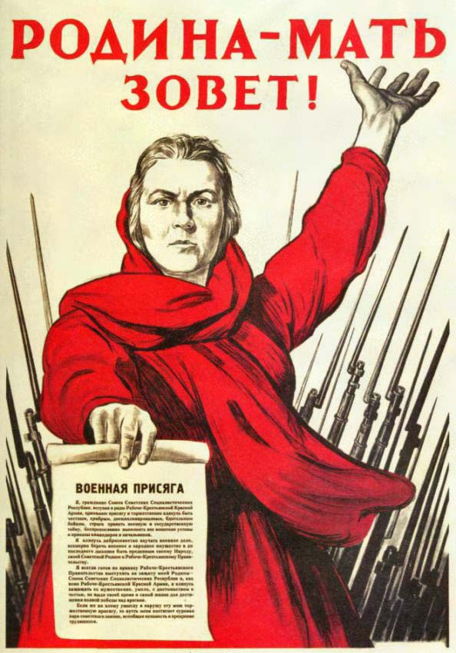
На плакате «Родина-мать зовет!» Ираклия Тоидзе, появившемся в конце июня 1941 года, изображен собирательный образ матери, призывающей на помощь своих сыновей.
Этот плакат, пожалуй, главное графическое произведение Великой Отечественной войны.

Slide 8
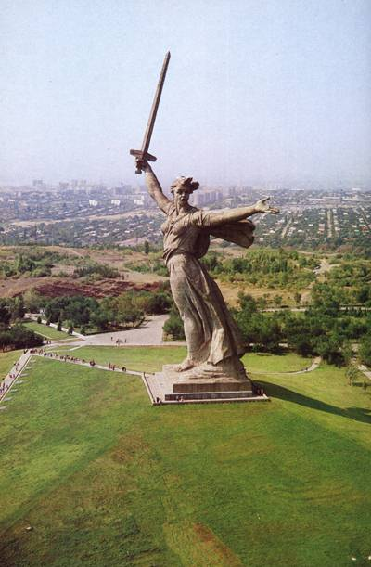
Родина-мать зовет!
Мамаев курган
Волгоград
Общая высота грандиозного памятника - 85 метров, вес - 8 тысяч тонн. (Для сравнения, американская статуя Свободы в высоту - всего 46 метров). От подножия Мамаева кургана к постаменту памятника ведут 200 гранитных ступеней. Сам холм - огромная братская могила, где похоронены 34 тысячи воинов - защитников Сталинграда.

Slide 9
Тайны женской красоты тревожат человечество на протяжении всей истории его существования. Едва ли найдется художник, который не пытался бы постичь эту тайну, но каждый открывал ее по своему.
Главным и неизменным в этом постижении оставался идеал материнства, священные узы между матерью и ребенком.
От иконописных ликов Богородицы, мадонн титанов Возрождения до произведений современных художников - таков путь постижения идеала женской красоты и обаяния.
Перед вами репродукции картин известных художников, запечатлевших на своих полотнах образ женщины.

Slide 10
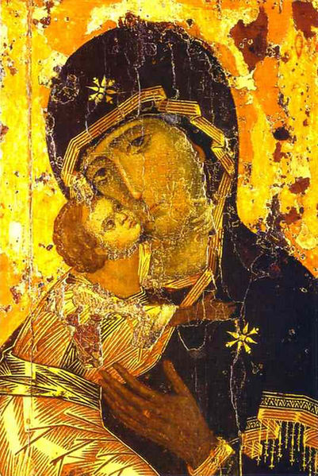
Владимирская икона Божьей матери — святыня, пришедшая в Россию из глубины веков. Она одна из тех, которые списывал святой евангелист Лука с живой Богоматери. Писана же, как гласит предание, на доске того стола, за которым в юности Спасителя трапезовали Иисус Христос, Дева Мария и Иосиф Обручник. Она единственная в России, которая дошла до наших дней в первозданности. Это не список, не копия, а подлинная святыня, прошедшая сквозь два тысячелетия. Сейчас икона находится в Третьяковской галерее.

Slide 11
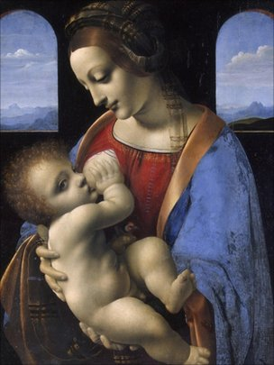
Не множеством картин старинных мастеров Украсить я всегда желал свою обитель, Чтоб суеверно им дивился посетитель, Внимая важному сужденью знатоков. В простом углу моем, средь медленных трудов, Одной картины я желал быть вечно зритель, Одной: чтоб на меня с холста, как с облаков, Пречистая и наш божественный спаситель – Она с величием, он с разумом в очах - Взирали, кроткие, во славе и в лучах, Одни, без ангелов, под пальмою Сиона. Исполнились мои желания. Творец Тебя мне ниспослал, тебя, моя Мадонна, Чистейшей прелести чистейший образец. А.С. Пушкин.
Леонардо да Винчи
Мадонна Лита. 1490

Slide 12
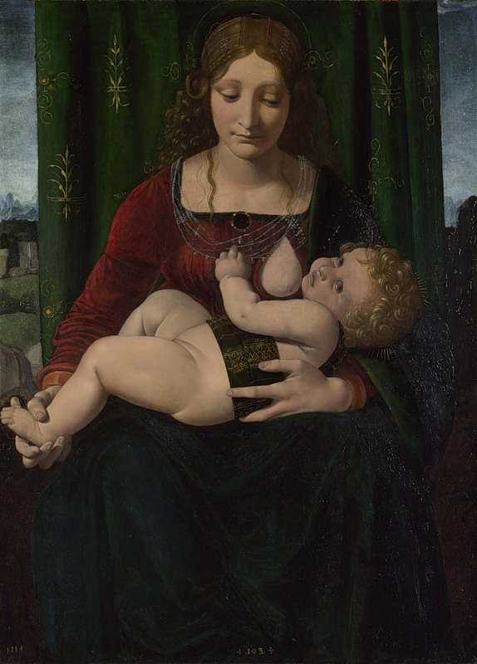
Есть в природе знак святой и вещий, Ярко обозначенный в веках: Самая прекрасная из женщин - Женщина с ребенком на руках.
Джованни Антонио Больтраффио
Мадонна с младенцем
1490

Slide 13
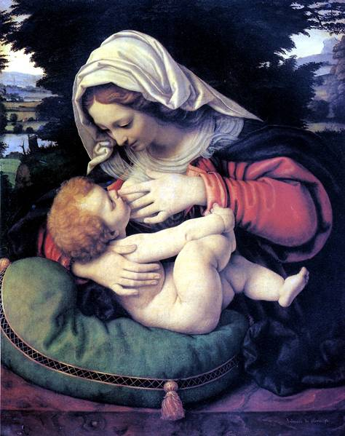
Соларио Андреа
Мадонна с зеленой
подушкой (Кормящая Богородица)
1507-1510

Slide 14
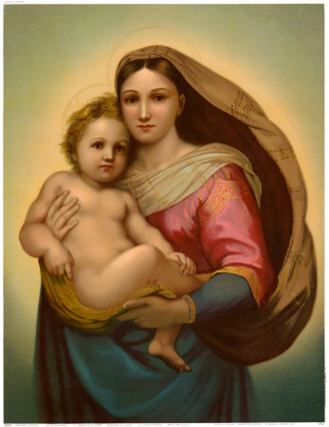
Рафаэль
Сикстинская мадонна
Фрагмент. 1513 – 1514.

Slide 15
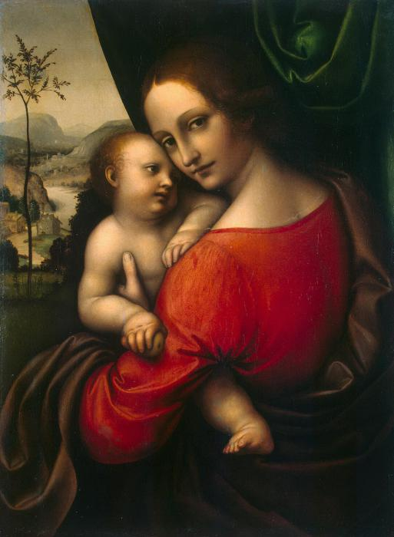
Джанпетрино
Мадонна с младенцем
1520-е годы

Slide 16
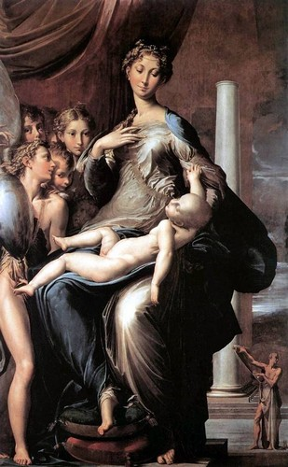
Мадонна с Младенцем, ангелами и пророком (Мадонна с длинной шеей) - Пармиджанино (Франческо Маццола) 1534-1540

Slide 17
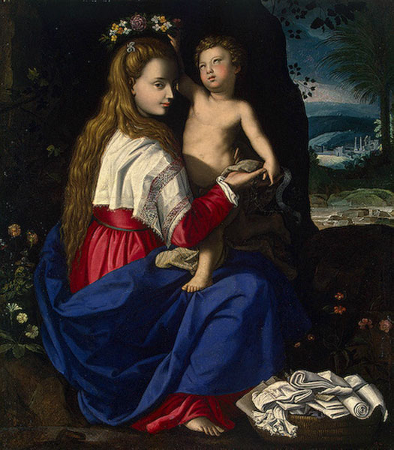
Алессандро Аллори
Мадонна с младенцем
1600-е

Slide 18
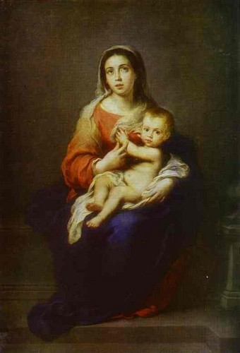
Мурильо Эстебан
Мадонна с младенцем
Около 1670 года

Slide 19
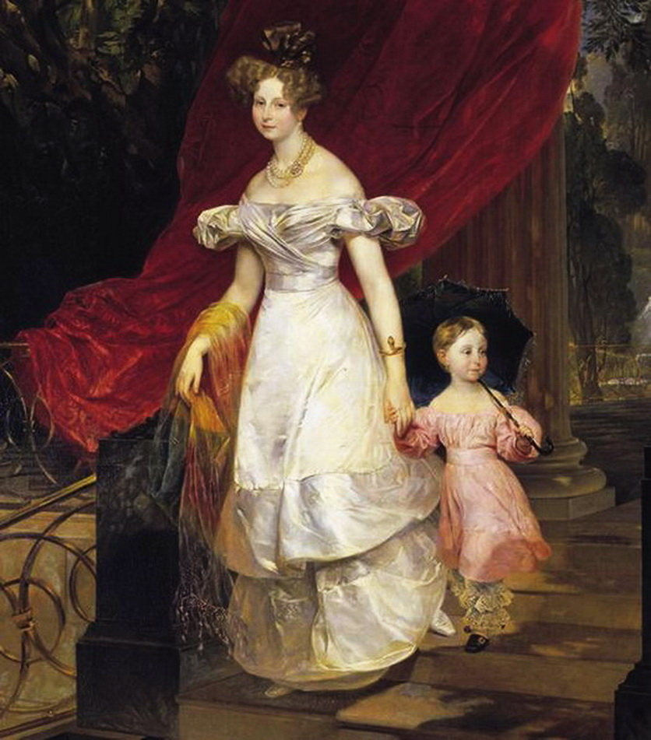
Карл Брюллов
Портрет великой
княгини
Елены Павловны
с дочерью
Марией
1830 год

Slide 20
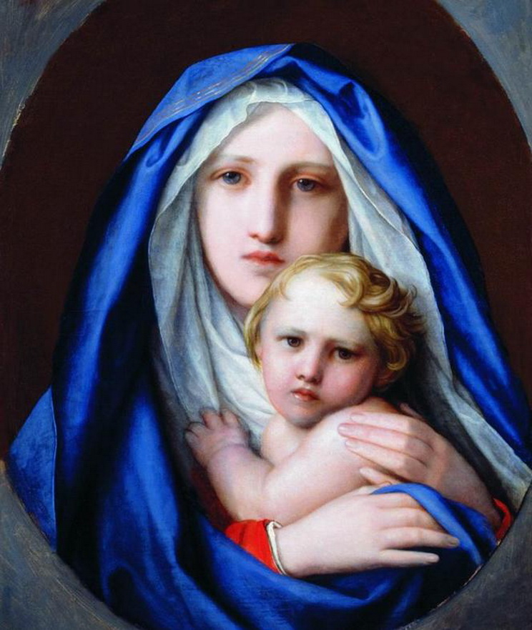
Бруни Федор
Антонович
Богоматерь с
Младенцем
1858

Slide 21
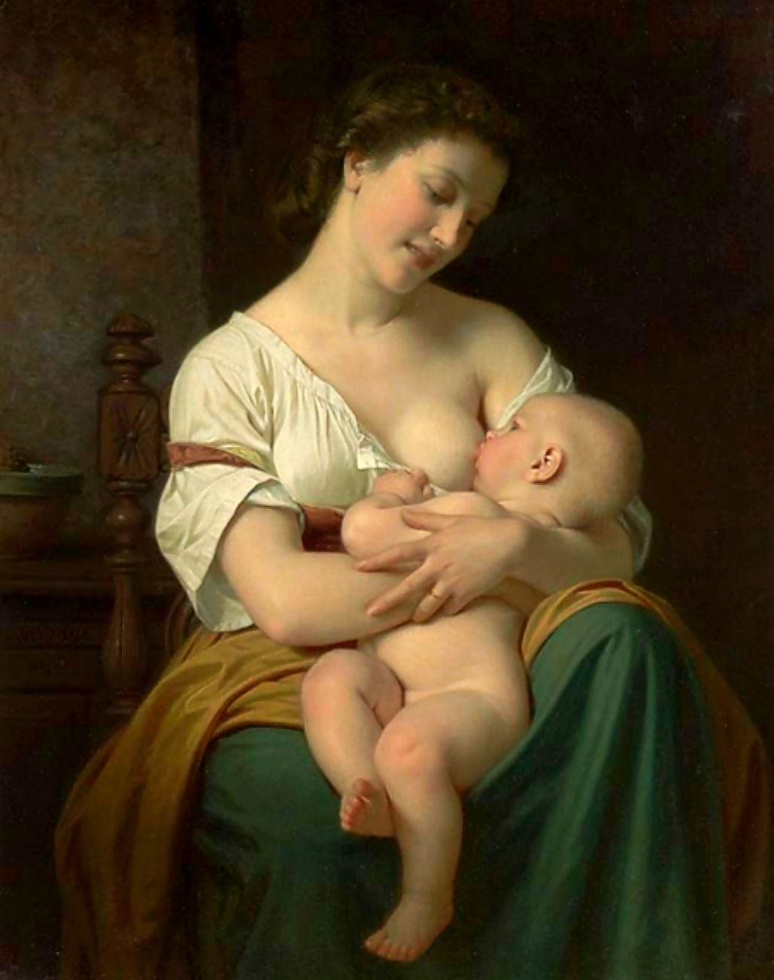
Hugues Merle
Hugues Merle
Hugues Merle
Hugues Merle, французский художник (1823 – 1881)
Мать и дитя

Slide 22
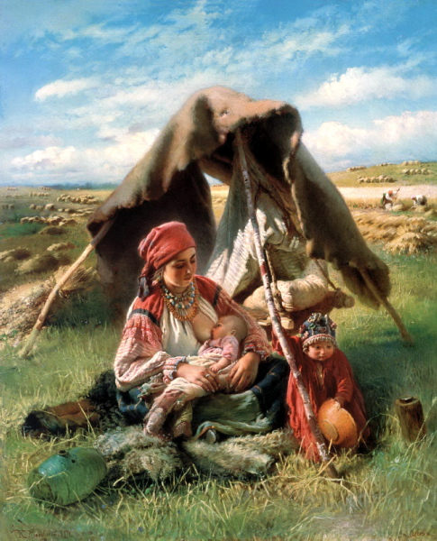
Маковский К. «Жница»
1871 год

Slide 23
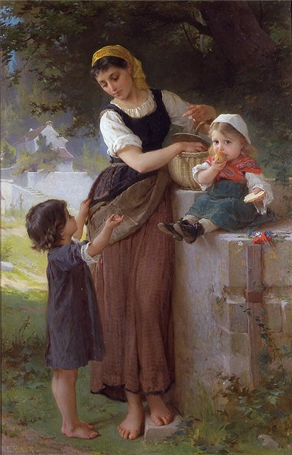
Эмиль Мунье
"Дай мне тоже", 1880 год

Slide 24
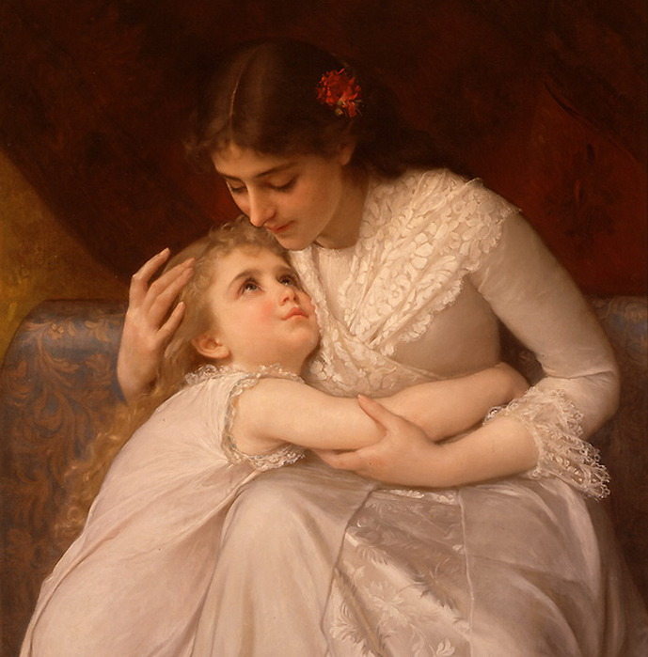
Эмиль Мунье (Emile Munier) - французский художник
Прости, мама
1888 год

Slide 25
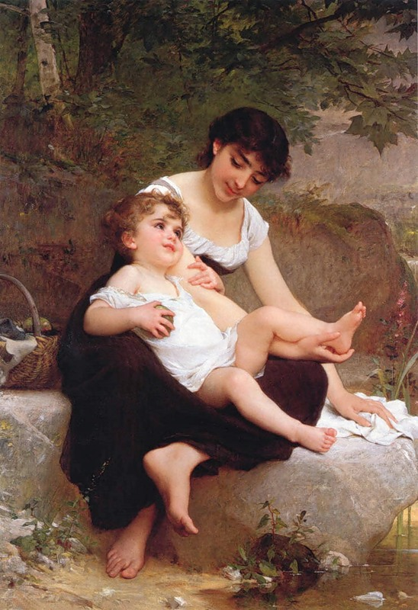
Эмиль Мунье (Emile Munier) - французский художник
Мать и дитя
1892 год

Slide 26
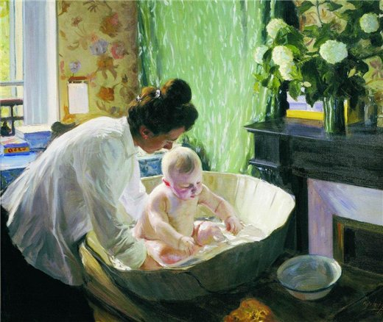
Б. Кустодиев
Утро
1904 год

Slide 27
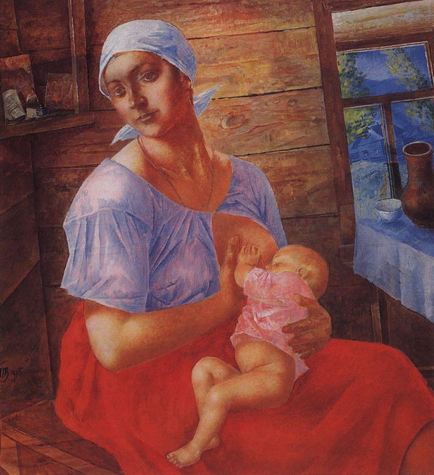
Петров-Водкин
«Мать»
1915 год

Slide 28
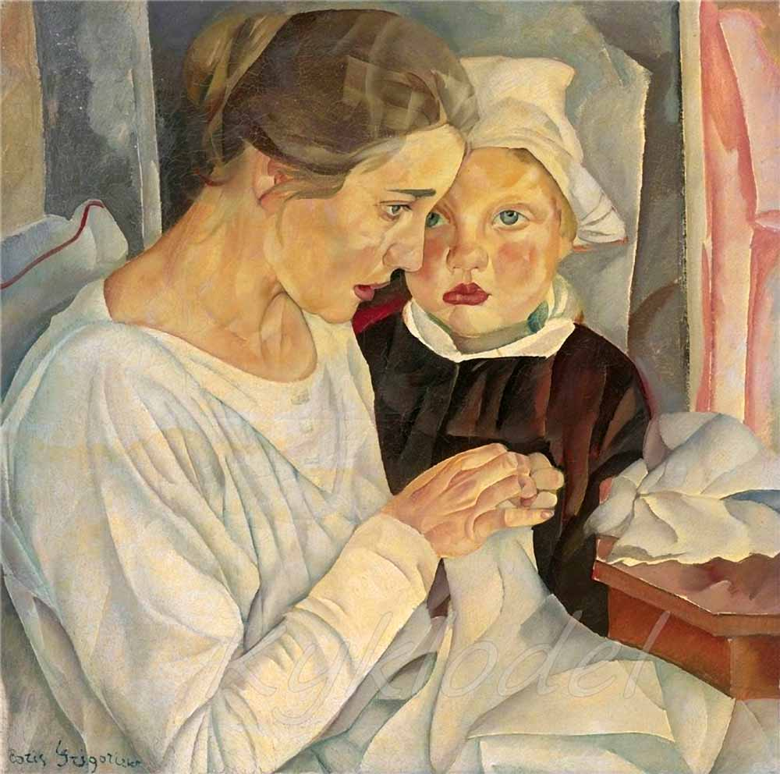
Григорьев
Борис
Дмитриевич
Мать и дитя
1918 год

Slide 29
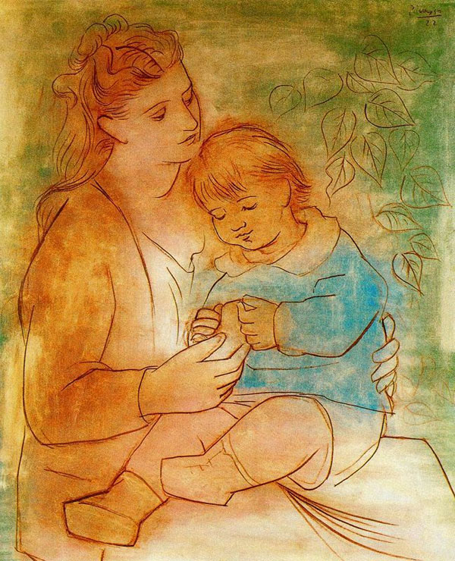
Пабло Пикассо
Мать и дитя
1922 год

Slide 30
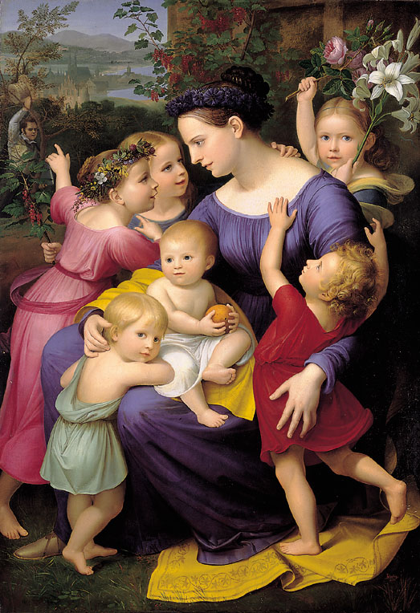
Многодетные матери – дочери Бога, Вы – красавицы мира и радость небес! Улыбаетесь мило и смотрите строго, Сберегая спокойствие детских сердец. Постоянно средь звона родных голосочков Вы несёте свой подвиг любви и добра, Расцветая душой среди хрупких цветочков, Отдаёте Вы им весь свой кладезь тепла. Нелегко Вам порой, а порой даже трудно; Всё дела да заботы, и надо терпеть... И Вы терпите молча и правите мудро, Вам ведь многое надобно в жизни успеть. "Хорошо много деток" - вот правило жизни, И его Вы избрали на век для себя. И собою Вы служите нашей Отчизне, Как никто и нигде, ГОРЯЧО и ЛЮБЯ!
Friedrich Wilhelm Herbig
Фридрих Вильгельм Хербиг
"The Artist’s Family"

Slide 31
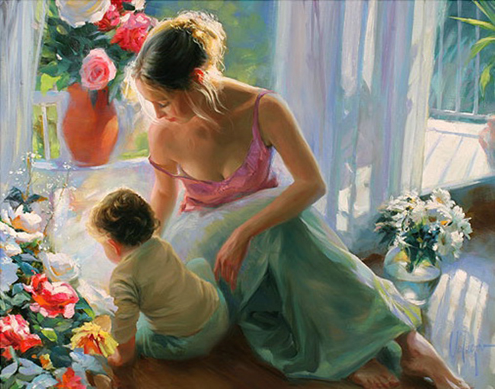
Владимир Волегов. Мать и дитя. 2008 год

Slide 32
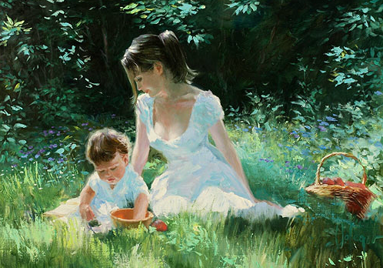
Владимир Волегов. Мать и дитя. 2009 год

Slide 33
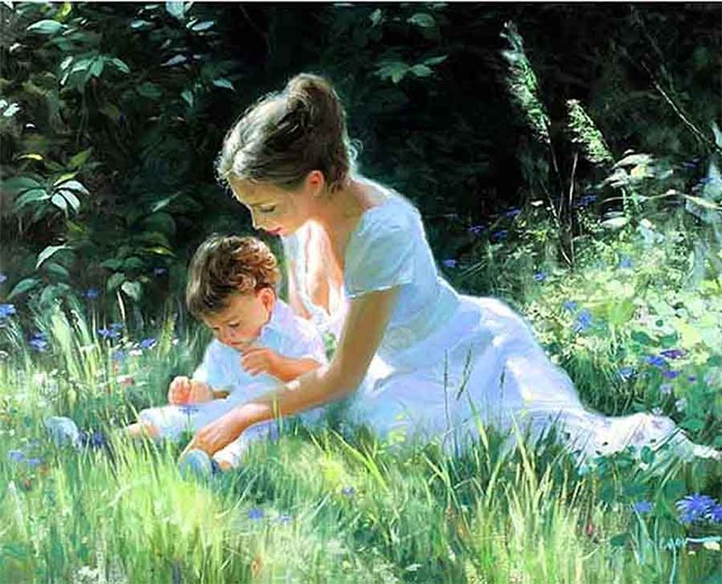
Владимир Волегов. Мамина радость. 2010

Slide 35
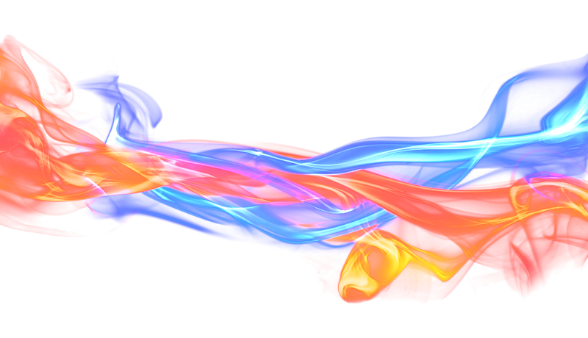
Hugues Merle
Hugues Merle
Hugues Merle
«Взлёт»

Slide 36
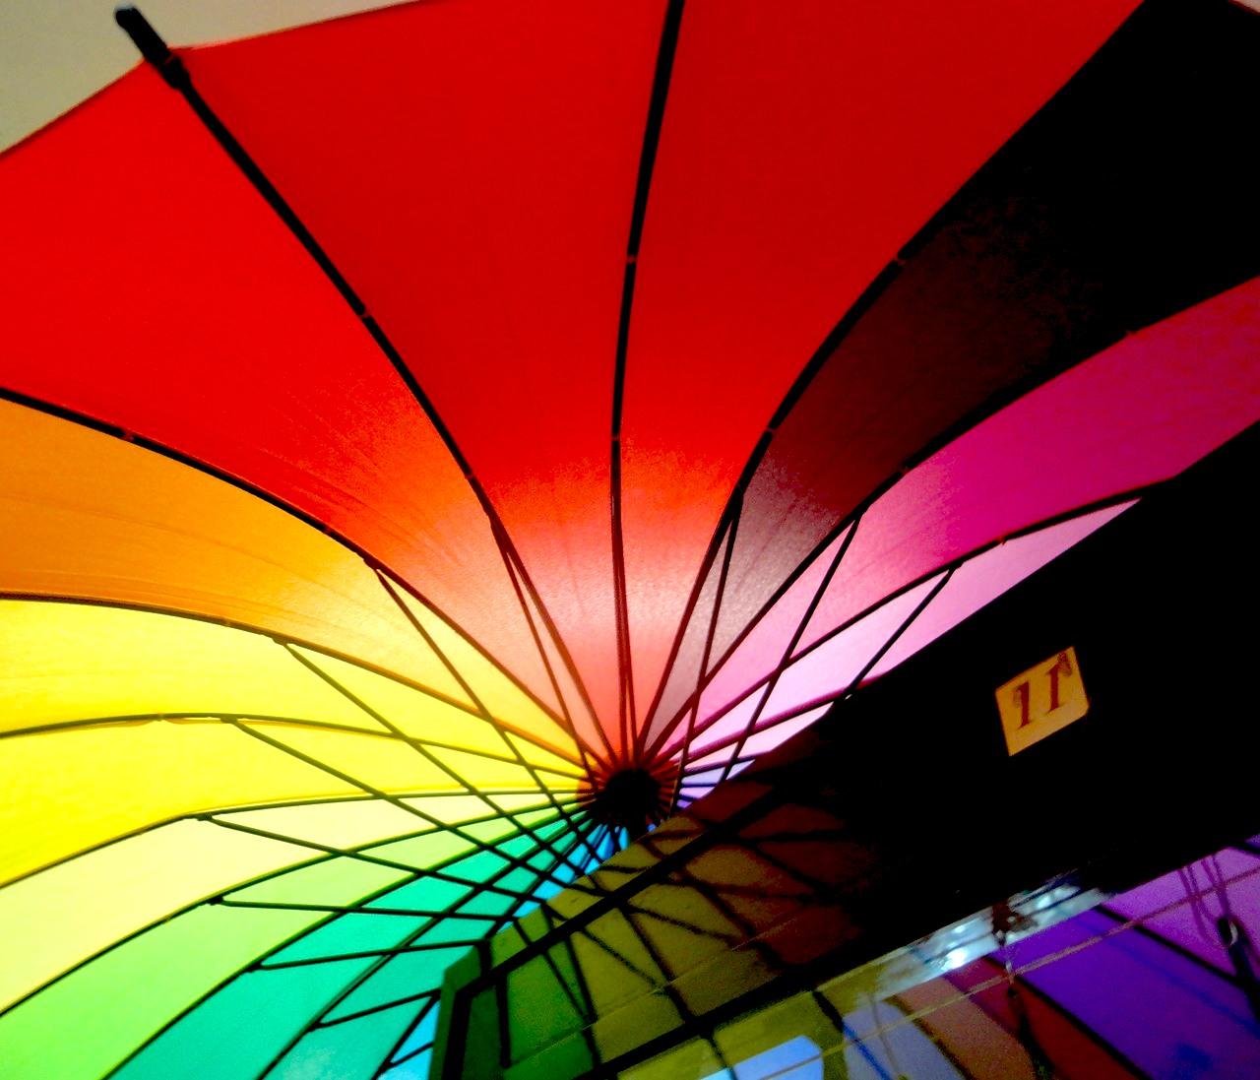
Наши мамы

Slide 37
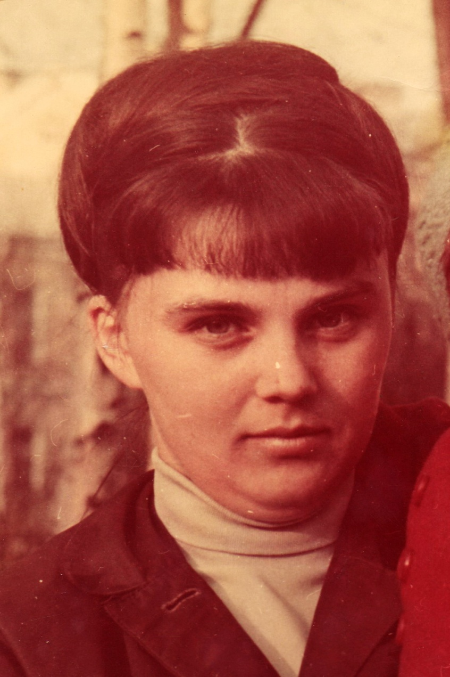
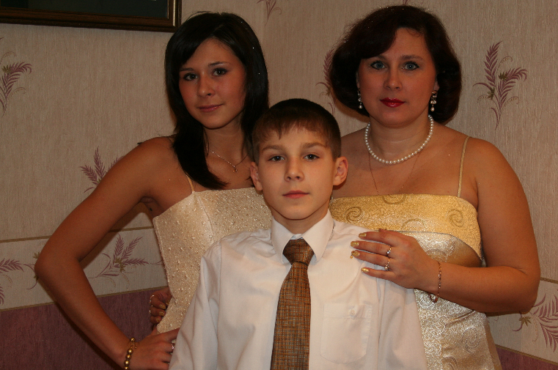
Рогозина
Ирина Зиновьевна
18.05.1950

Slide 38
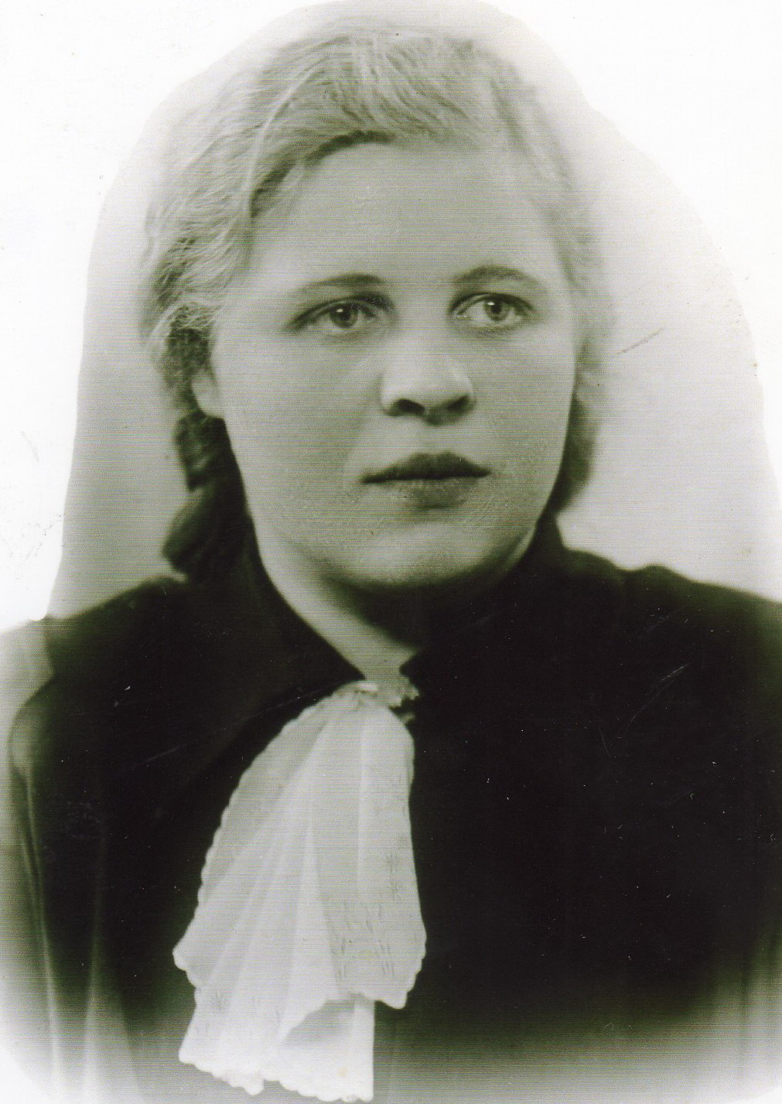
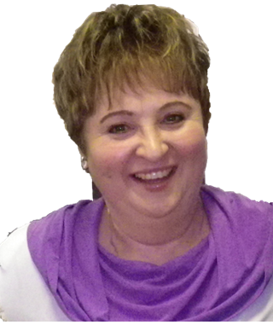
Никулина
Лилия Алексеевна
23.08.1932

Slide 39
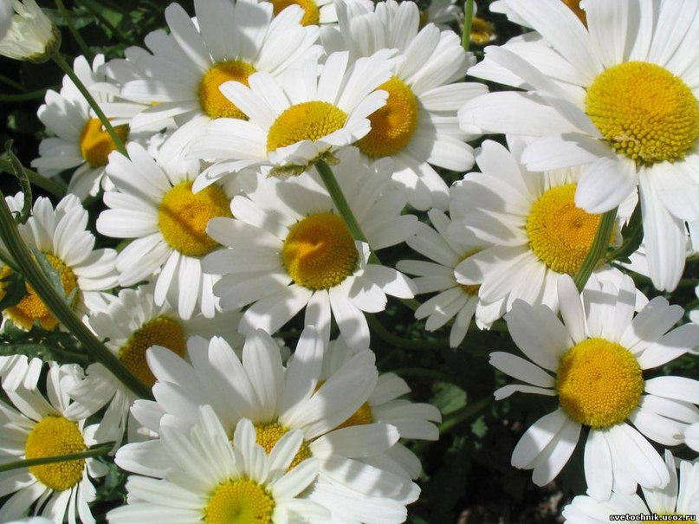
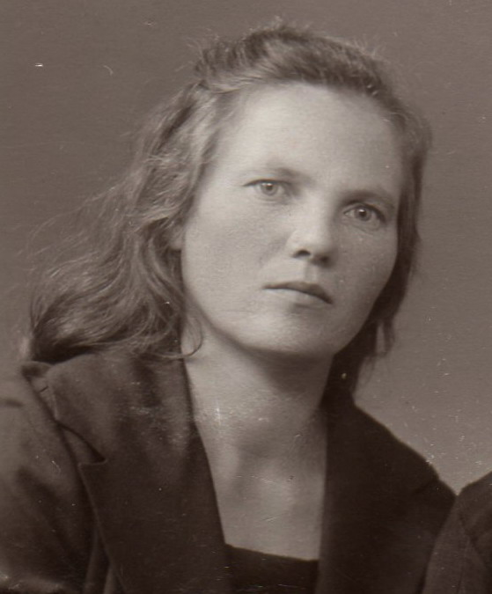
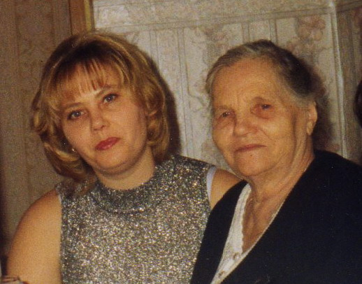
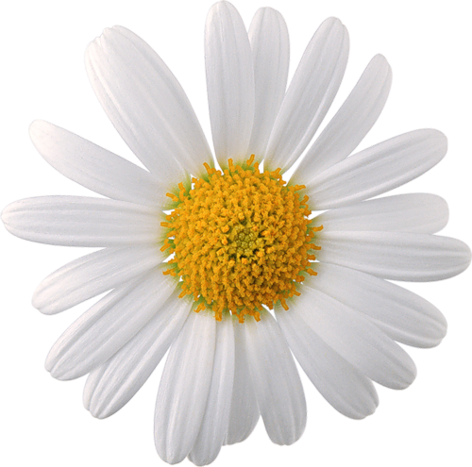
Громова
Александра Ивановна
12.04.1928 – 21.05.2009

Slide 40
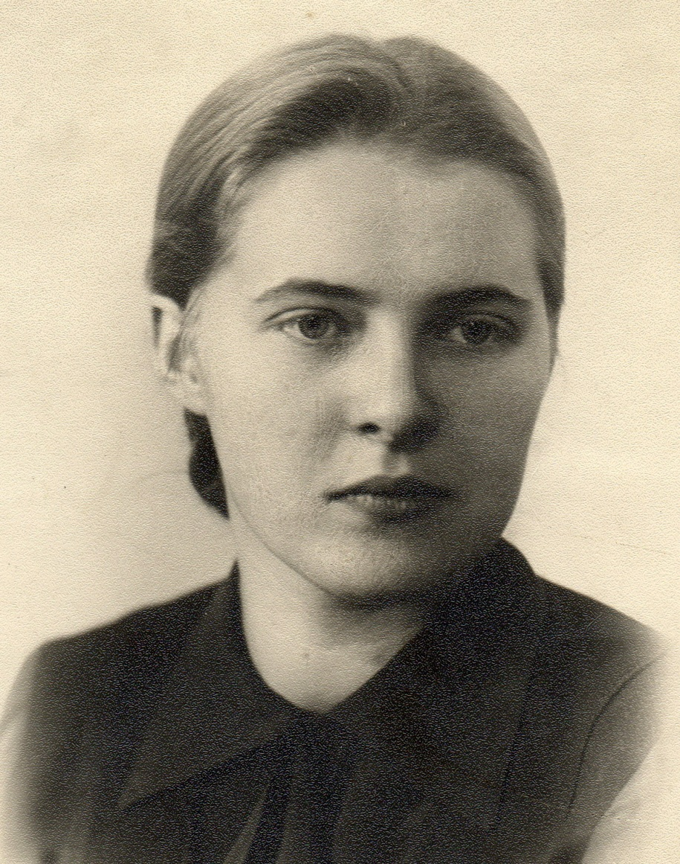
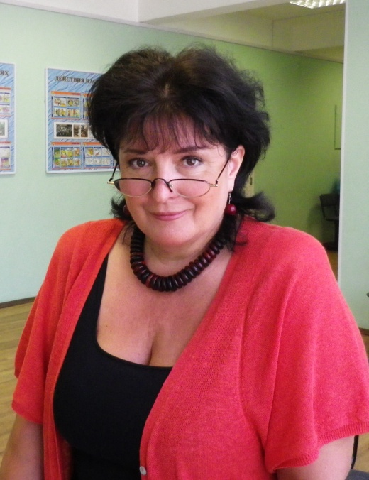
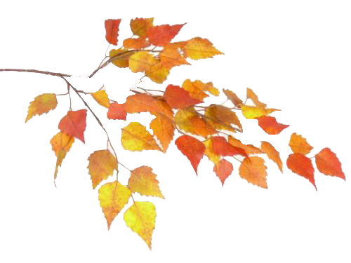
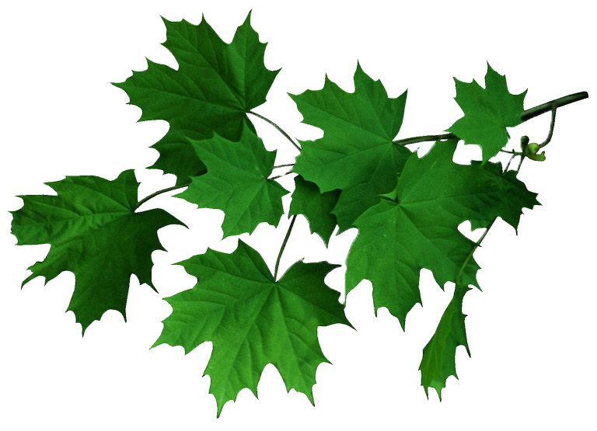
Петроченкова
Лидия
Александровна
25.11.1931

Slide 41
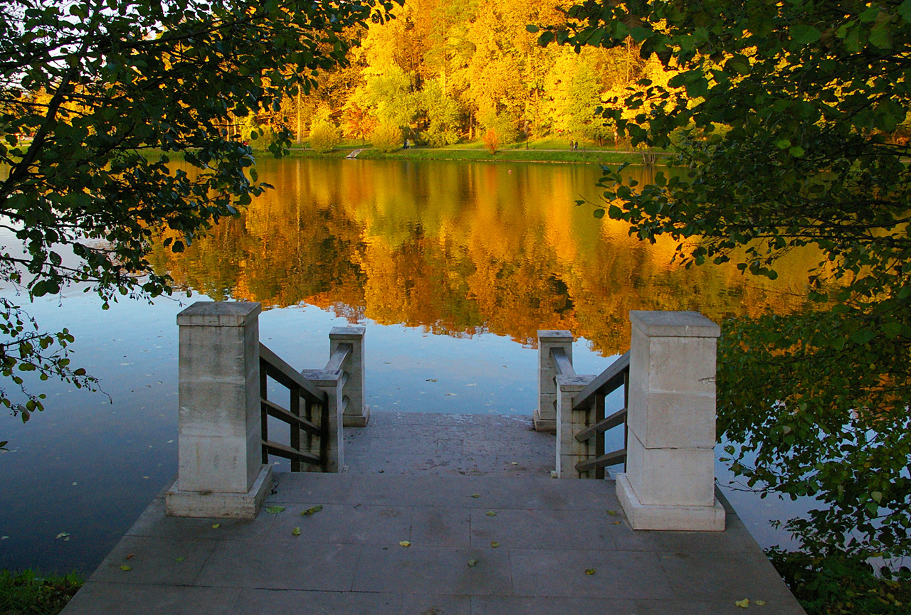
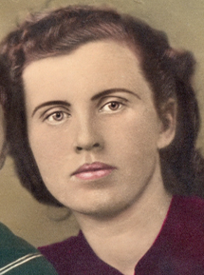
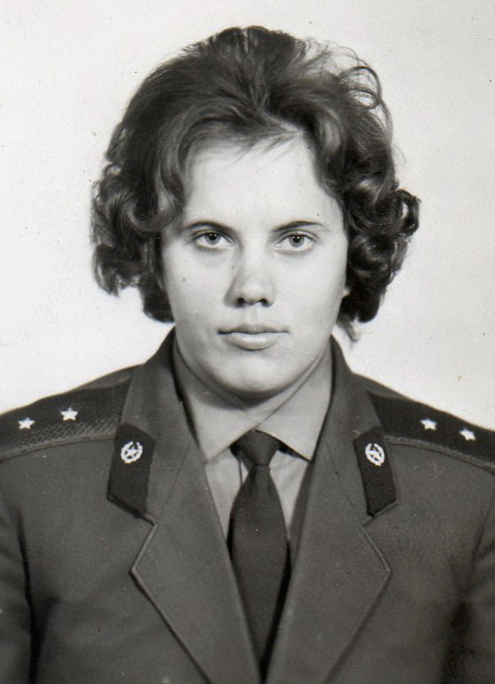
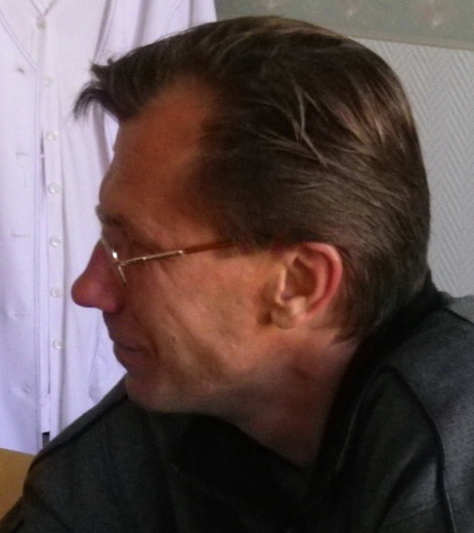
Жукова Антонина Ивановна
02.03.1922 – 25.03.1993

Slide 42
Майорова
Антонина
Николаевна
09.01.1959

Slide 43
Крылова
Ольга Ивановна
(14.06.1921 – 12.04.1964)

Slide 44
Демьянова
Мария Кузьминична
3.06.1925

Slide 45
Мама - это значит нежность, Это ласка, доброта, Мама - это безмятежность, Это радость, красота! Мама - это на ночь сказка, Это утренний рассвет, Мама - в трудный час подсказка, Это мудрость и совет! Мама - это зелень лета, Это снег, осенний лист, Мама - это лучик света, Мама - это значит ЖИЗНЬ!

